Slide 1
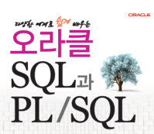
다양한 예제로 쉽게 배우는 오라클 SQL 과 PL/SQL

Slide 2
15장 PL/SQL 변수
1

Slide 3
15. PL/SQL 변수
- PL/SQL에서 변수를 사용하는 이유
- 변수는 데이터의 임시 저장 영역입니다.
- 저장된 값을 조작하기 위해 사용합니다.
- 저장된 값을 반복해서 재 사용할 수 있습니다.
- 변수 생성 규칙
- 반드시 문자로 시작해야만 합니다.
- 문자나 숫자, 특수문자를 포함할 수 있습니다.
- 변수명은 30 bytes 이하여야 합니다.
- 예약어를 포함하면 안됩니다.
선언부에서 선언되고 원한다면 특정 값으로 초기화도 가능합니다.
실행부에서 실행되면서 값이 할당이 됩니다.
서브 프로그램의 파라미터로 전달되기도 하며 서브 프로그램의 출력결과를
저장하기도 합니다.
2

Slide 4
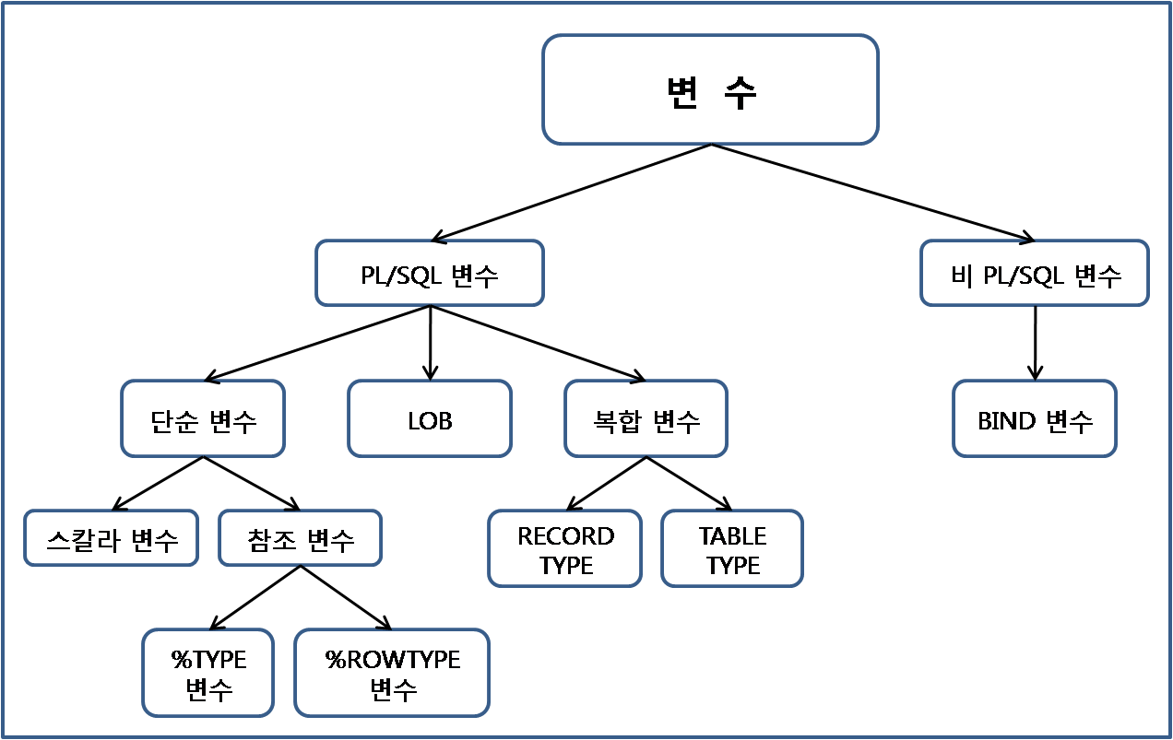
15. PL/SQL 변수
2. 주요 변수들의 종류
3

Slide 5
15. PL/SQL 변수
1) 단순 변수
- SCALAR 변수 와 Reference 변수
(1) SCALAR 변수
문 법:
Identifier [CONSTANT] datatype [NOT NULL] [:= | DEFAULT expr];
- 주요 스칼라 변수 선언 예
Vno number(5,3) <- 숫자를 저장하는 변수로 총 5자리이며 소수점 이하
3자리를 의미합니다.
Vname varchar2(10) <- 문자를 저장하는 변수로 총 10 바이트의 길이를
저장할 수 있습니다.
Vday date <- 날짜를 저장하는 변수입니다.
4

Slide 6
15. PL/SQL 변수
- 주요 SCALAR 변수의 데이터 타입
• CHAR [(최대길이)]
이 타입은 고정 길이의 문자를 저장하며 최대 32,767 바이트 값을
저장합니다. 기본 최소값은 1로 설정되어 있습니다.
• VARCHAR2 (최대길이)
이 타입은 가변 길이의 문자를 저장하며 최대 32,767 바이트 값을
저장합니다. 기본 값은 없습니다.
• NUMBER [(전체 자리 수, 소수점 이하 자리 수)]
이 타입은 전체 자리수와 소수점 이하의 자리 수를 가진 숫자입니다.
전체 자리수의 범위는 1부터 38까지, 소수점 이하 자리수의 범위는
-84 부터 127 까지 입니다.
5

Slide 7
15. PL/SQL 변수
- 주요 SCALAR 변수의 데이터 타입 - 계속
• BINARY_INTEGER
이 타입은 -2,147,483,647 - 2,147,483,647 사이의 정수를 저장하는 타입입니다.
• PLS_INTEGER
이 타입은 -2,147,483,647 - 2,147,483,647 사이의 부호 있는 정수에 대한 기본
유형입니다. PLS_INTEGER 값은 NUMBER 값보다 저장 공간이 적게 필요하고 연산
속도가 더 빠릅니다. Oracle Database 11g에서는 PLS_INTEGER 및
BINARY_INTEGER 데이터 유형은 동일합니다.
PLS_INTEGER 및 BINARY_INTEGER 값의 산술 연산은 NUMBER 값보다 빠릅니다.
• BOOLEAN
이 타입은 논리적 계산에 사용 가능한 세 가지 값(TRUE, FALSE, NULL)중 하나를
저장하는 기본 유형입니다.
• BINARY_FLOAT
이 타입은 IEEE 754 형식의 부동 소수점 수를 나타냅니다.
값을 저장하기 위해 5바이트가 필요합니다.
6

Slide 8
15. PL/SQL 변수
- 주요 SCALAR 변수의 데이터 타입 - 계속
• BINARY_DOUBLE
이 타입은 IEEE 754 형식의 부동 소수점 수를 나타냅니다.
값을 저장하기 위해 9바이트가 필요합니다.
• DATE
이 타입은 날짜 및 시간에 대한 기본 유형입니다. DATE 값은 자정 이후 경과한
시간을 초 단위로 포함합니다. 날짜의 범위는 4712 B.C. - 9999 A.D 사이입니다.
• TIMESTAMP
이 타입은 DATE 데이터 유형을 확장하고 연도, 월, 일, 시, 분, 초 및 소수로 표시되는
초 단위를 저장합니다. 구문은 TIMESTAMP[(precision)]이며 여기서 선택적
파라미터인 precision은 초 필드의 소수 부분 자릿수를 지정합니다.
자릿수를 지정하려면 0 – 9 범위의 정수를 사용해야 합니다. 기본값은 6입니다.
7

Slide 9
15. PL/SQL 변수
- 주요 SCALAR 변수의 데이터 타입 - 계속
• TIMESTAMP WITH TIME ZONE
이 타입은 TIMESTAMP 데이터 유형을 확장하고 시간대 변위를 포함합니다.
시간대 변위는 로컬시간과 UTC(Coordinated Universal Time—이전의 그리니치 표준시)의
차이(시간과 분)입니다. 구문은 TIMESTAMP[(precision)] WITH TIME ZONE이며 여기서 선택적
파라미터 precision은 초 필드의 소수 부분 자릿수를 지정합니다.
자릿수를 지정하려면 0– 9 범위의 정수를 사용해야 합니다. 기본값은 6입니다.
• TIMESTAMP WITH LOCAL TIME ZONE
이 타입은 TIMESTAMP 데이터 유형을 확장하고 시간대 변위를 포함합니다.
시간대 변위는 로컬시간과 UTC(Coordinated Universal Time—이전의 그리니치 표준시)의
차이(시간과 분)입니다. 구문은 TIMESTAMP[(precision)] WITH LOCAL TIME이며 여기서 선택적
파라미터 precision은 초 필드의 소수 부분 자릿수를 지정합니다.
자릿수를 지정할 때 기호 상수 또는 변수는 사용할 수 없으며 0-9 범위의 정수 리터럴을
사용해야 합니다. 기본값은 6입니다.
이 데이터 유형은 데이터베이스 열에 값을 삽입하면 해당 값이 데이터베이스 시간대로
정규화되고 시간대 변위가 열에 저장되지 않는다는 점에서 TIMESTAMP WITH TIME ZONE 과
다릅니다. 값을 검색할 때 Oracle 서버는 로컬 세션 시간대의 값을 반환합니다.
8

Slide 10
15. PL/SQL 변수
- 주요 SCALAR 변수의 데이터 타입 - 계속
• INTERVAL YEAR TO MONTH
이 타입은 INTERVAL YEAR TO MONTH 데이터 유형은 연도와 월의 간격을 저장하거나
조작하는 데 사용됩니다. 구문은 INTERVAL YEAR[(precision)] TO MONTH이며 여기서
precision은 연도 필드의 자릿수를 지정합니다. 자릿수를 지정할 때 기호 상수 또는
변수는 사용할 수 없으며 0-4 범위의 정수 리터럴을 사용해야 합니다.
기본값은 2입니다.
• INTERVAL DAY TO SECOND
이 타입은 일, 시, 분, 초의 간격을 저장하거나 조작하는 데 사용됩니다.
구문은 INTERVAL DAY[(precision1)] TO SECOND[(precision2)]이며 여기서 precision1
및 precision2는 각각 일 필드와 초 필드의 자릿수를 지정합니다.
두 경우 모두 자릿수를 지정할 때 기호 상수 또는 변수는 사용할 수 없으며 0-9 범위의
정수 리터럴을 사용해야 합니다. 기본값은 각각 2와 6입니다.
1

Slide 11
15. PL/SQL 변수
2) Reference 변수 (참조 변수)
- Vno emp.empno%TYPE <- emp 테이블의 empno와 동일한 데이터형으로
선언함
Vname emp.ename%TYPE <- emp 테이블의 ename 과 동일한 데이터형으로
선언함.
- Vrow emp%ROWTYPE <- emp 테이블의 여러 컬럼을 한꺼번에 저장할
변수로 선언함
10

Slide 12
15. PL/SQL 변수
TYPE 변수를 사용하여
데이터 조회하기
SCOTT>SET SERVEROUTPUT ON;
SCOTT>DECLARE
2 vno emp3.empno%TYPE ;
3 vname emp3.ename%TYPE ;
4 vsal emp3.sal%TYPE ;
5
6 BEGIN
7 SELECT empno, ename, sal
8 INTO vno, vname, vsal
9 FROM emp3
10 WHERE empno=7900 ;
11
12 DBMS_OUTPUT.PUT_LINE(vno||' '||vname||' '||vsal) ;
13
14 END ;
15 /
7900 JAMES 950
PL/SQL procedure successfully completed.
- emp3 테이블에서 empno가 7900 번인 사원의 empno, ename , sal 을 조회하여 화면에 출력하세요.
실습용 테이블 생성
SCOTT>CREATE TABLE emp3
2 AS
3 SELECT empno, ename ,
4 sal
5 FROM emp ;
11

Slide 13
15. PL/SQL 변수
(2) ROWTYPE 변수를 활용하여 데이터 출력하기
앞의 예 1번에서 출력했던 내용을 ROWTYPE 변수를 사용하여 출력하세요.
SCOTT>SET SERVEROUTPUT ON;
SCOTT>DECLARE
2 v_row emp3%ROWTYPE ;
3
4 BEGIN
5 SELECT * INTO v_row
6 FROM emp3
7 WHERE empno=7900 ;
8
9 DBMS_OUTPUT.PUT_LINE(v_row.empno||'**'||v_row.ename||'**'||v_row.sal);
10 END ;
11 /
7900**JAMES**950
PL/SQL procedure successfully completed.
12

Slide 14
15. PL/SQL 변수
(3) ROWTYPE 변수를 활용한 데이터의 입력
SCOTT>INSERT INTO row_test
2 VALUES (1,'AAA',SYSDATE);
1 row created.
SCOTT>INSERT INTO row_test
2 VALUES (2,'BBB',SYSDATE);
1 row created.
SCOTT>INSERT INTO row_test
2 VALUES (3,'CCC',SYSDATE);
1 row created.
SCOTT>COMMIT ;
실습용 테이블 생성하기
SCOTT>CREATE TABLE row_test
2 ( no NUMBER,
3 name VARCHAR2(10),
4 hdate DATE );
Table created.
SCOTT>CREATE TABLE row_test2
2 AS SELECT * FROM row_test;
Table created.
13

Slide 15
15. PL/SQL 변수
SCOTT> DECLARE
2 v_record row_test%ROWTYPE ;
3 BEGIN
4 SELECT * INTO v_record
5 FROM row_test
6 WHERE no=1 ;
7
8 INSERT INTO row_test2
9 VALUES v_record ;
10 END;
11 /
PL/SQL procedure successfully
completed.
SCOTT>SELECT * FROM row_test2;
NO NAME HDATE
---------- ---------- ----------------
1 AAA 27-MAR-12
ROWTYPE 변수를
활용한 데이터 입력
14

Slide 16
15. PL/SQL 변수
(4) ROWTYPE 변수를 활용한 데이터의 변경
SCOTT>DECLARE
2 v_record row_test%ROWTYPE;
3 BEGIN
4 SELECT * INTO v_record
5 FROM row_test
6 WHERE no=1 ;
7
8 v_record.name := 'DDD' ;
9
10 UPDATE row_test2
11 SET row=v_record
12 WHERE no=1;
13 END ;
14 /
PL/SQL procedure successfully completed.
SCOTT>SELECT * FROM row_test2;
NO NAME HDATE
---------- ---------- ----------------
1 DDD 27-MAR-12
원래 ‘AAA’ 였던 값이
‘DDD’ 로 변경되었습니다.
15

Slide 17
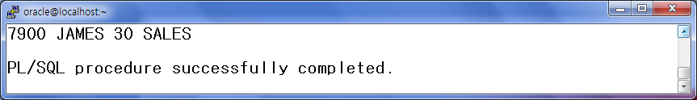
15. PL/SQL 변수
예제 1.
%TYPE 변수를 사용하여 emp , dept 테이블을 조인하여 empno=7900 인 사람의 정보를 4개의 변수에 넣은 후 empno , ename , deptno, dname 을 아래와 같이 나오도록 출력하세요
SCOTT>SET SERVEROUTPUT ON ;
SCOTT>DECLARE
2 v_empno emp.empno%TYPE ;
3 v_ename emp.ename%TYPE ;
4 v_deptno dept.deptno%TYPE ;
5 v_dname dept.dname%TYPE ;
6
다음 장에 계속…
16

Slide 18
15. PL/SQL 변수
7 BEGIN
8 SELECT e.empno, e.ename, d.deptno, d.dname
9 INTO v_empno, v_ename, v_deptno, v_dname
10 FROM emp e, dept d
11 WHERE e.empno=7900
12 AND e.deptno=d.deptno ;
13
14 DBMS_OUTPUT.PUT_LINE(v_empno||' '||v_ename||' '||v_deptno||' '||v_dname) ;
15 END ;
16 /
7900 JAMES 30 SALES
PL/SQL procedure successfully completed.
앞장에서 계속……
17

Slide 19
15. PL/SQL 변수
예제 2. 사용자로부터 두 개의 숫자를 입력 받아서 합을 구하세요.
SCOTT>SET VERIFY OFF
SCOTT>SET SERVEROUTPUT ON
SCOTT>DECLARE
2 v_no1 NUMBER := &no1 ;
3 v_no2 NUMBER := &no2 ;
4 v_sum NUMBER ;
5
6 BEGIN
7 v_sum := v_no1 + v_no2 ;
8 DBMS_OUTPUT.PUT_LINE('첫번째 수: '||v_no1||', 두번째 수 : '||v_no2||' , 합은 : '||v_sum||' 입니다');
9 END ;
10 /
Enter value for no1: 20
Enter value for no2: 40
첫번째 수: 20, 두번째 수 : 40 , 합은 : 60 입니다
PL/SQL procedure successfully completed.
18

Slide 20
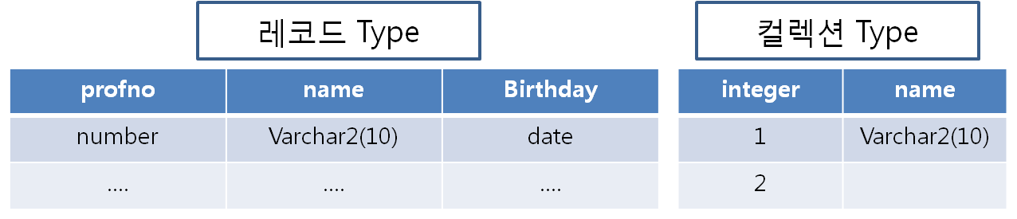
15. PL/SQL 변수
2) 복합 변수 (조합 변수라고도 합니다)
19

Slide 21
15. PL/SQL 변수
SQL> set serveroutput on
SQL> declare
2 type emp_record_type is record
3 ( emp_no emp.empno%type,
4 emp_name emp.ename%type,
5 job emp.job%type);
6
7 v_rec1 emp_record_type;
8
9 begin
10 select empno,ename,job
11 into v_rec1
12 from emp
13 where empno=7499;
14
15 dbms_output.put_line('사원번호 사원명 업무');
16 dbms_output.put_line(v_rec1.emp_no||' '||
17 v_rec1.emp_name||' '||
18 v_rec1.job);
19 end;
20 /
사원번호 사원명 업무
7499 ALLEN SALESMAN
PL/SQL procedure successfully completed.
(1) PL/SQL RECORD Type 변수
① TYPE type_name IS RECORD
( field_declaration[, field_declaration]… ) ;
② Identifier type_name
20

Slide 22
15. PL/SQL 변수
- Record Type 변수 사용 예 1:
Record type 변수를 활용하여 부서번호가 30번인 부서의 부서번호와 부서명과
지역명을 Record type 변수에 저장한 후 출력하세요. 단 record type 데이터
타입은 dept_record_type 로 하겠습니다.
SQL> SET SERVEROUTPUT ON
SQL> DECLARE
2 TYPE dept_record_type IS RECORD
3 ( deptno dept.deptno%TYPE,
4 dname dept.dname%TYPE,
5 loc dept.loc%TYPE);
6
7 v_dept dept_record_type;
8
9 BEGIN
10 SELECT deptno , dname , loc
11 INTO v_dept
12 FROM dept
13 WHERE deptno=30;
다음 장에 계속…..
21

Slide 23
15. PL/SQL 변수
앞 장에서 계속……
14
15 DBMS_OUTPUT.PUT_LINE('부서번호 부서명 위치');
16 DBMS_OUTPUT.PUT_LINE(v_dept.deptno||' '||
17 v_dept.dname||' '||
18 v_dept.loc);
19 END ;
20 /
부서번호 부서명 위치
30 SALES CHICAGO
PL/SQL procedure successfully completed.
22

Slide 24
15. PL/SQL 변수
- Record Type 변수 사용 예 2:
emp2 테이블을 사용하여 사용자로부터 사원 번호를 입력 받은 후 아래와 같이
사원번호, 사원이름, 직급, 생일 , 연락처, 급여를 출력하세요
단 직급이 없는 사원은 직급을 사원으로 표시해서 출력하세요
Enter value for empno: 20000102
사원번호: 20000102
사 원 명: 김설악
직 급: 사원
생 일: 22-MAR-83
연 락 처: 031)234-5678
급 여: 30000000
23

Slide 25
15. PL/SQL 변수
SCOTT> DECLARE
2 TYPE e2_rec_type IS RECORD (
3 vempno emp2.empno%TYPE,
4 vname emp2.name%TYPE,
5 vposition emp2.position%TYPE,
6 vbirth emp2.birthday%TYPE,
7 vtel emp2.tel%TYPE,
8 vpay emp2.pay%TYPE );
9
10 v_e2_record e2_rec_type ;
11
12 v_empno emp2.empno%TYPE := '&empno';
다음 장에 계속….
24

Slide 26
15. PL/SQL 변수
13 BEGIN
14 SELECT empno,name,NVL(position,'사원'),birthday,tel,pay
15 INTO v_e2_record
16 FROM emp2
17 WHERE empno=v_empno ;
18
19 DBMS_OUTPUT.PUT_LINE('사원번호: '||v_e2_record.vempno);
20 DBMS_OUTPUT.PUT_LINE('사 원 명: '||v_e2_record.vname);
21 DBMS_OUTPUT.PUT_LINE('직 급: '||v_e2_record.vposition);
22 DBMS_OUTPUT.PUT_LINE('생 일: '||v_e2_record.vbirth);
23 DBMS_OUTPUT.PUT_LINE('연 락 처: '||v_e2_record.vtel);
24 DBMS_OUTPUT.PUT_LINE('급 여: '||v_e2_record.vpay);
25 END;
26 /
앞 장에서 계속….
25

Slide 27
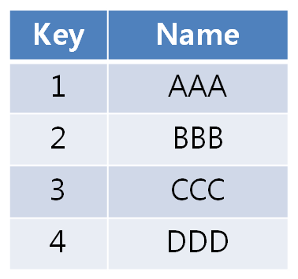
15. PL/SQL 변수
(2) PL/SQL Table Type 변수 (컬렉션이라고도 부릅니다)
* 연관 배열
* 중첩 테이블
* VARRAY
- (Unique) Key 열: 이 열에 들어가는 데이터 유형은 아래 두 가지 입니다.
• 숫자일 경우 - BINARY_INTEGER 또는 PLS_INTEGER
이 두 가지 숫자 데이터 유형은 NUMBER보다 적은 저장 영역이 필요하며 해당 데이터 유형에
대한 산술 연산은 NUMBER 산술보다 빠릅니다.
• 문자일 경우 – VARCHAR2 또는 하위 유형 중 하나
- 값(value) 열: Value열은 실제 값이 들어가는 곳으로 입력되는 데이터의 종류에 따라 스칼라 데이터 유형 또는 레코드 데이터 유형일 수 있습니다. 스칼라 데이터 유형의 열은 행당 하나의 값만 보유할 수 있지만, 레코드 데이터 유형의 열은 행당 여러 값을 보유할 수 있습니다
* 연관 배열(INDEX BY Table)
26

Slide 28
15. PL/SQL 변수
- 연관 배열의 주요 특징
• 연관 배열은 변수 선언 당시 채워지지 않으며 키나 값을 포함하지 않으므로
선언에서 연관 배열을 초기화할 수 없습니다.
• 연관 배열을 채우려면 명시적 실행 문이 필요합니다.
• 데이터베이스 테이블의 크기와 마찬가지로 연관 배열의 크기에도 제약이
없습니다. 따라서 새 행이 추가됨에 따라 연관 배열이 증가하도록 행 수가
동적으로 늘어날 수 있습니다. 키는 순차적이 아닐 수 있으며 양수 및 음수일
수 있습니다.
27

Slide 29
15. PL/SQL 변수
- PL/SQL Table (컬렉션 타입) 정의와 선언
① TYPE type_name IS TABLE OF
{column_type|variable%type|table.column%type} [NOT NULL]| table%ROWTYPE
[INDEX BY BINARY_INTEGER] ;
② Identifier type_name
① 정의부분 :
type_name 은 PL/SQL Table 유형의 이름으로 일반적인 프로그래밍 언어에서의 배열과 비슷한 의미입니다. 위 Record Type과 다른 부분은 Record Type은 다른 유형의 데이터 타입을 사용하지만 이 Table Type 형은 동일한 유형의 데이터(또는 데이터 구조)들을 하나의 연속적인 메모리 공간에 확보하기 위해 사용한다는 점입니다.
INDEX BY 절은 그 배열내의 요소(element)에 접근하기 위한 첨자(위치) 값으로 사용되며, 범위는 BINARY_INTEGER 의 범위(-2,147,483,647 - 2,147,483,647 사이의 정수) 에 속합니다.
② 선언부분 :
기본적으로 복합형의 데이터는 우선 정의를 하고 해당 정의를 통해 실제 복합 변수를 선언하는 단계로 구성됩니다. 위의 Record Type 형태와 사용방법은 동일하며 이 선언부분에서 실제 복합 변수에 대한 기억공간이 확보가 됩니다. (정의 부분에서는 메모리에 공간이 확보되지는 않으며 단지 복합 데이터 형에 대한 기술이 이루어지는 부분입니다.)
28

Slide 30
15. PL/SQL 변수
- Table Type 변수 사용 예 1:
Table Type 변수를 사용하여 사원번호가 7499 인 사원의 이름을 조회해서 해당 변수에 저장 한 후 출력해보세요. 단 Table Type 변수 이름은 tbl_emp_name 으로 하세요.
SQL> SET SERVEROUTPUT ON
SQL> DECLARE
2 t_name VARCHAR2(20);
3
4 TYPE tbl_emp_name IS TABLE OF
5 emp.ename%TYPE
6 INDEX BY BINARY_INTEGER;
7
8 v_name tbl_emp_name;
9
10 BEGIN
11 SELECT ename INTO t_name
12 FROM emp
13 WHERE empno=7499;
14
15 v_name(0) := t_name;
16 DBMS_OUTPUT.PUT_LINE(v_name(0));
17 END ;
18 /
;
29

Slide 31
15. PL/SQL 변수
- Table Type 변수 사용 예 2:
For 반복 문을 사용하여 변수에 여러 건의 데이터를 입력하는 방법입니다
SQL> DECLARE
2
3 TYPE e_table_type IS TABLE OF
4 emp.ename%TYPE
5 INDEX BY BINARY_INTEGER ;
6 tab_type e_table_type;
7 a BINARY_INTEGER := 0;
8 BEGIN
9 FOR i IN (SELECT ename FROM emp) LOOP
10 a := a+1;
11 tab_type(a) := i.ename;
12 END LOOP ;
13 FOR j IN 1..a LOOP
14 DBMS_OUTPUT.PUT_LINE (tab_type(j));
15 END LOOP ;
16 END ;
17 /
- 출력 결과 화면 -
SMITH
ALLEN
WARD
JONES
MARTIN
BLAKE
CLARK
SCOTT
KING
TURNER
ADAMS
JAMES
FORD
MILLER
30

Slide 32
15. PL/SQL 변수
3. 비 PL/SQL 변수
- 바인드 변수
바인드 변수는 호스트 환경에서 생성되어 데이터를 저장하므로 호스트
변수라고도 합니다.
VARIABLE 키워드를 사용하여 생성되며 SQL 문과 PL/SQL 블록에서
사용됩니다.
- PL/SQL 블록이 실행된 후에도 액세스할 수 있습니다.
- 앞에 콜론을 사용하여 참조하며 PRINT 명령을 사용하여 값을 출력할 수
있습니다. 단 치환변수와는 구분을 해야 합니다. 치환 변수는 사용자에게 어떤
값을 입력 받아서 치환하며 접두 문자로 & (앰퍼샌트)를 사용합니다.
31

Slide 33
15. PL/SQL 변수
SCOTT> BEGIN
2 SELECT (pay*12)+NVL(bonus,0) INTO :v_bind
3 FROM professor
4 WHERE profno=1001 ;
5 END;
6 /
PL/SQL procedure successfully completed.
SCOTT>PRINT v_bind ; -- 바인드 변수에 담긴 값을 출력합니다.
V_BIND
-------------
6700
32

Slide 34
15. PL/SQL 변수
SCOTT>SET AUTOPRINT ON ;
SCOTT> BEGIN
2 SELECT (pay*12)+NVL(bonus,0) INTO :v_bind
3 FROM professor
4 WHERE profno=1001 ;
5 END;
6 /
PL/SQL procedure successfully completed.
V_BIND
---------------
6700
33

